Slide 1
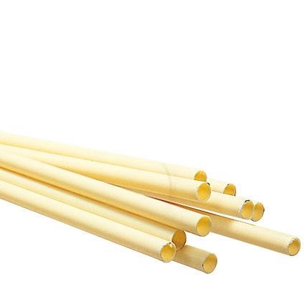
Pvc buizen
Waar worden pvc buizen voor gebruikt?
Bedenk een dier van buizen
Bedenk een ontwerp van een stoel waarop een giraffe kan zitten
Doel : focus leggen op de verbinding tussen kunst en techniek
Notes:
Ronald Confrontatie met behulp concreet materiaal. (bv:pvc -buis).
Doel : focus leggen op de verbinding tussen kunst en techniek
Bekijk de stukje buis eens goed. We gaan het niet uitvoeren, maar wat zou je kunnen bedenken?
Enkele vragen; Waar worden pvc buizen voor gebruikt? Wat kun je allemaal nog meer doen met pvc buizen?
Vooral bij laatste opdracht zie je model van creatief proces terug.

Slide 2
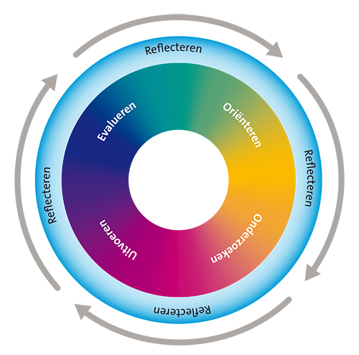
Notes:
Koppeling maken naar theo jansen , waarbij kunstenaar niet enkel met creativiteit zit ook kennis achter, techniek. Zal Carlijn het verder over hebben.

Slide 3
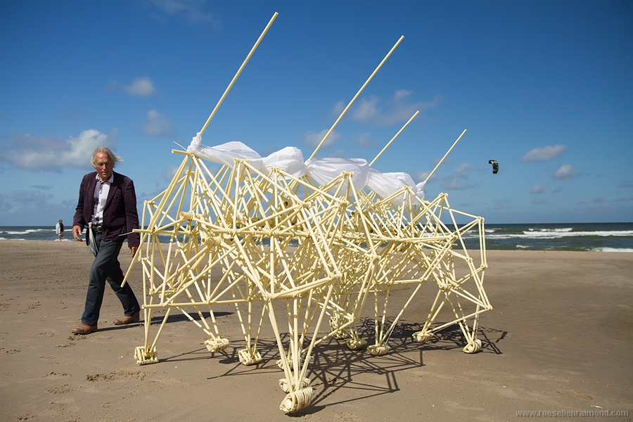
Strandbeesten (1.55 min.)
Notes:
Ronald
Confrontatie met behulp concreet materiaal. (bv:pvc -buis).
Hieronder zie je wat een kunstenaar/uitvinder met pvc buizen heeft gedaan. Kort filmfragment (tot 1.15 min) van Theo Jansen , strandbeesten ter ondersteuning van deze verbinding.
Hoe zie je het creatief proces terug bij dit filmpje?

Slide 4
Notes:
Hoe zie je dit nu terug op basisschool, daarvoor is landelijk door slo een leerplankader gemaakt. Hierin zitten vele lesvoorbeelden vanuit de kunstvakken.

Slide 5
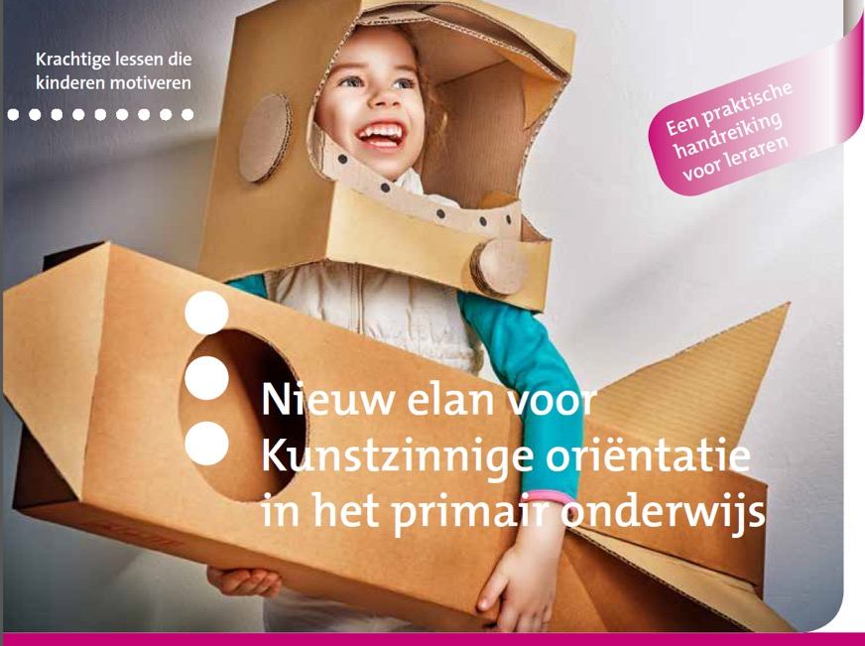
Leerplankader SLO, Een uitgewerkt praktijkvoorbeeld
Het ruimteschip
Fasen onderzoeken en uitvoeren
Fragment 7
Betekenis geven
Fragment 10
Fragment 11
http://kunstzinnigeorientatie.slo.nl/lesvoorbeelden
http://kunstzinnigeorientatie.slo.nl/lesvoorbeelden/wat-als
http://downloads.slo.nl/Documenten/lesvoorbeeld-wat-als-beeldend%20-samenhang-groep-7.pdf
Notes:
Duidelijk laten zien vanuit slo wat er bedoeld wordt met het creatief proces. Een voorbeeldles laten zien met videofragmenten erbij.
Verwijs naar pakketje met documenten, pagina’s 1tm 6 . bekijk les het ruimteschip.
Verschil tussen standaard en procesgerichte didactiek. Opdracht waarbij de stappen dan duidelijker worden, zie vb slo leerplankader.
Lesvoorbeeld Op reis met een ruimteschip en dan fragmenten 7,8,9,10 gekoppeld aan onderzoeksfase, waarbij vooral aandacht voor BETEKENIS geven is, in relatie tot beeldaspecten.
Korte stukje laten zien.
Andere vakken erbij betrekken.
Kerndoelen: bij les wat als
Wereldoriëntatie kerndoel 37: Mens en samenleving. De leerlingen leren zich gedragen vanuit respect voor algemeen aanvaarde waarden en normen (groep 7/8: integratie met behoud van identiteit). Kunstzinnige oriëntatie kerndoel 54 en 55 en 56: 54: De leerlingen leren beelden, muziek, taal, spel en beweging gebruiken om er gevoelens en ervaringen mee uit te drukken en om ermee te communiceren. 55: De leerlingen leren op eigen werk en dat van anderen te reflecteren.
56: De leerlingen verwerven enige kennis over en krijgen waardering voor aspecten van cultureel erfgoed (Verhalen bij voorwerpen, gebruiken, gebeurtenissen van vroeger verteld door buurtbewoners, migranten, museummedewerkers en de beeldcultuur van de leerlingen, zoals bijv. striptijdschriften.)
Nederlandse taal kerndoel 9: De leerlingen krijgen plezier in het lezen en schrijven van voor hen bestemde verhalen, gedichten en informatieve teksten.

Slide 6
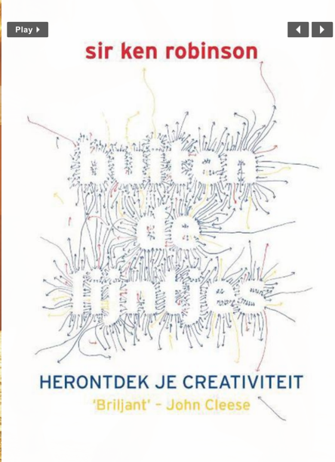
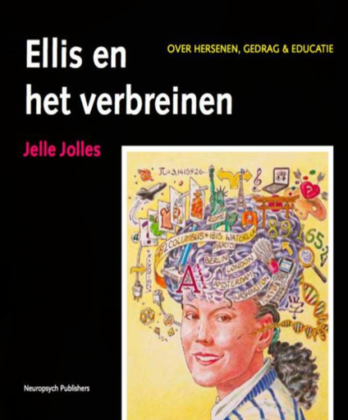
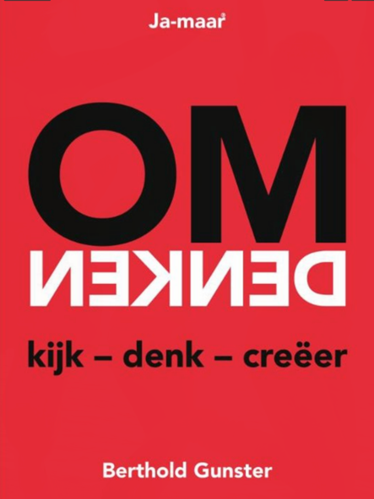
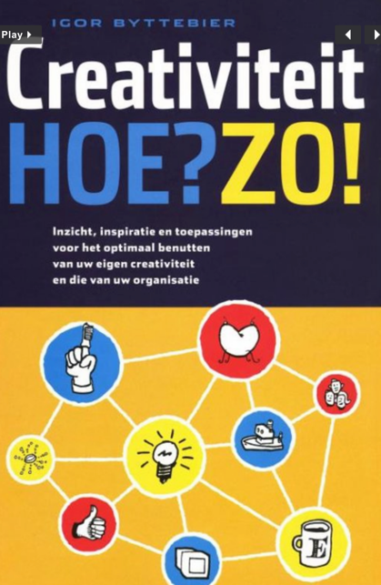
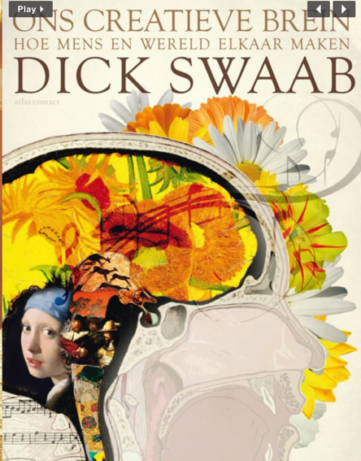

Slide 7
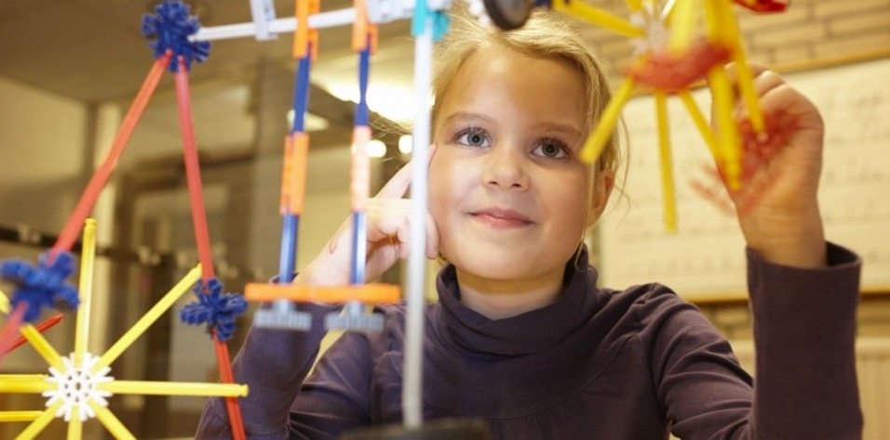
Onderwijs voor morgen (6.15 min.)
Welke houding/attitude wordt er gevraagd van jou als leerkracht?
Aan welke vaardigheden wordt aandacht besteed?
Wat werkt voor de leerlingen?
Gebruiken jullie de taxonomie/piramide van Bloom? (3.14 min.)
Zijn de 21st Century skills duidelijk terug te zien en op welke wijze?
Notes:
Ronald/Marieke
Vorige slides gingen veelal over kunstzinnige oriëntatie in volgend filmpje zien we invalshoek vanuit wetenschap en technologie .
Filmpje vanuit TechYourFuture (6.15 min.), onderwijs voor morgen , nu meer vanuit de leerlingen en leerkrachten.
Enkele kijkvragen stellen nav filmpje.
Welke houding/attitude wordt er gevraagd van jou als leerkracht?
Aan welke vaardigheden wordt aandacht besteed en waar lijkt dit op onze eerste bijeenkomst? (3.14 min. stopzetten)
Wat werkt voor de leerlingen?
Gebruiken jullie ook de taxonomie/piramide van Bloom? (vanaf 3.14 min.)
Zijn de 21st Century skills duidelijk terug te zien en op welke wijze?
Filmpje inleiden, waarom laat je dit zien?

Slide 8
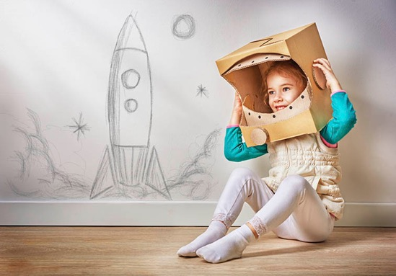
Onderzoekend en ontwerpend leren
Notes:
Carlijn geeft aan dat in vorig filmpje ingegaan wordt op W&T en daar gaan we nu dieper op in, met aandacht voor onderzoekend en ontwerpend leren.

Slide 9
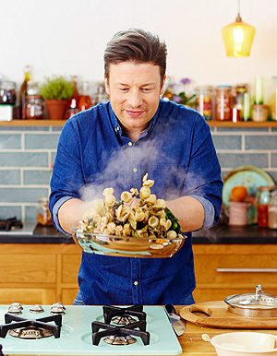
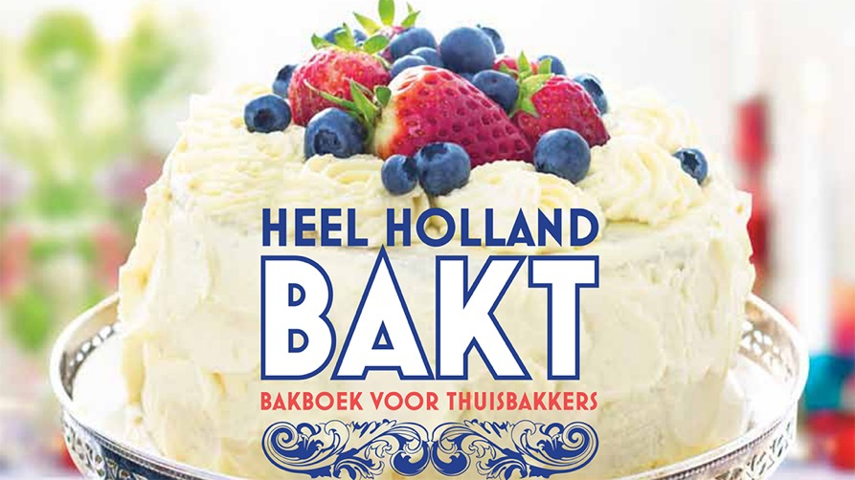
Trial & error
Notes:
Eigen ervaring vertellen (→ probleem oplossen; intrinsieke motivatie)

Slide 10
Notes:
Wat was een mooie, bijzondere leerervaring voor jou? Waarbij moest jij iets oplossen? Waarbij was jij creatief?
In tweetallen nadenken over eigen situatie.
Het gevoel dat je had bij die leerervaring wil je ook oproepen bij kinderen.

Slide 11
Wetenschap & Technologie Kunst & Cultuur
Onderzoekend & Ontwerpend leren
Nieuwsgierige vragen
Notes:
Wij denken het aanbieden van wetenschap & technologie en Kunst & Cultuur een mooie aangelegenheid is om met onderzoekend en ontwerpen bezig te gaan, en nieuwsgierige vragen. Op deze manier worden leerlingen uitgedaagd om op zoek te gaan naar antwoorden en oplossingen te ontwerpen. Zo wordt leren, hopelijk leuk!

Slide 12
Vragen?
Als Vincent van Gogh nu had geleefd, hoe zag zijn kunst er dan uit?
Wie is de schilder van de Aardappeleters?
Kun je in je eigen woorden uitleggen wat een archeoloog doet?
Combineer delen van verschillende insecten en creëer zo een nieuw insect.
Wat gebeurt er als je de kleuren blauw en geel mengt?
Maak een schilderij in de stijl van Mondriaan.
Ontwerp een paradijs voor vissen.
Wat vind je van de stijl van Mondriaan?
Notes:
Je kunt natuurlijk een heleboel vragen stellen. Als je goed kijkt naar vragen, zul je zien dat ze enorm kunnen verschillen.

Slide 13
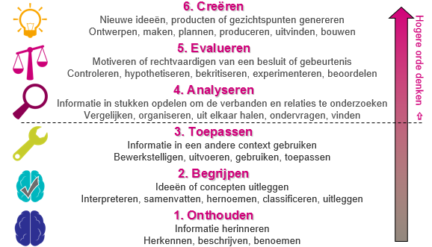
Vragen?
Taxonomie van Bloom

Slide 14
Opdracht: orden de vragen op basis van de Taxonomie van Bloom.

Slide 15
Taxonomie van Bloom
Ontwerp een paradijs voor vissen.
Als Vincent van Gogh nu had geleefd, hoe zag zijn kunst er dan uit?
Wat vind je van de stijl van Mondriaan?
Combineer delen van verschillende insecten en creëer zo een nieuw insect.
Maak een schilderij in de stijl van Mondriaan.
Wat gebeurt er als je de kleuren blauw en geel mengt?
Kun je in je eigen woorden uitleggen wat een archeoloog doet?
Wie is de schilder van de Aardappeleters?
Creëren
Creëren
Evalueren
Analyseren / Creëren
Toepassen
Begrijpen
Begrijpen
Onthouden

Slide 16
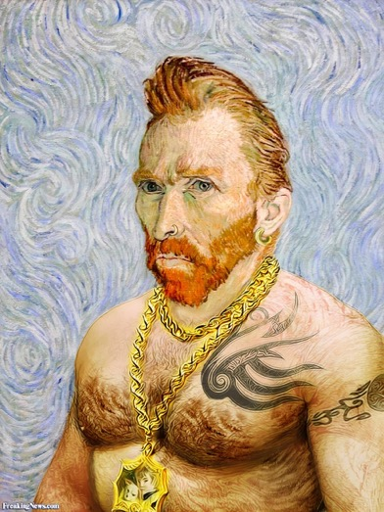
Lagere vs. Hogere orde vragen
Wie was de schilder van de Aardappeleters?
Wat gebeurt er als je blauw en geel mengt?
Maak een schilderij in de stijl van Mondriaan
Wat is de relatie tussen de bouw van een vis en zijn manier van voortbewegen?
Stel je voor dat we geen films meer kunnen maken, wat zou er dan op de wereld veranderen?
Ontwerp & beschrijf een vissenparadijs. Maak een passende tekening.
Wat vind je van de stijl van Mondriaan?
Het antwoord is Kubisme. Verzin tenminste vijf vragen bij dit antwoord.
Notes:
Om de rechtervragen te beantwoorden, heb je soms wel de linkervragen nodig.

Slide 17
Een uitwerking van Bloom
Notes:
Hierbij een voorbeeld vanuit digitale insteek, kan gerelateerd worden aan leerlijn mediawijsheid op de Daalweg.

Slide 18
Oefening
Lesvoorbeeld slo op reis met een ruimteschip
Notes:
Oefening van Bloom. Ga nu in groepjes zitten(Tess heeft indeling groepjes al voorbereid ) en leg jullie eigen les, hierover heen(dit kan bij Daalweg, ze hebben een out of the comfort les gegeven) , dit doen we adhv dit lege format.
Andere scholen; Of een les vanuit slo pakken, op reis met een ruimteschip. Verwerkingsopdracht maken in het lege blad.

Slide 19
Werkende principes bijeenkomst A
Vaardigheden
Doorzetten – aanmoedigen - stimuleren
Mimiek – stem – intonatie – rollen spelen - verbeelden
Uitbeelden
Grens aangeven - Leerlingen grenzen laten zoeken – kunnen loslaten – kaders geven
Herkennen van verwondering
Uitdagend materiaal – attributen – actualiteit – mooie opdrachten met ruimte en kader – betekenisvolle context bieden - uitdaging bieden- inspireren –juist geen materiaal geven (om creativiteit te stimuleren) – ‘resourceful’
Observeren – luisteren
Flexibele tijd – flexibel zijn
Proces begeleiden – procesgericht – proces feed-back
Ruimte geven – kaders aangeven
Fantasie laten gebruiken
Humor - kolder
Steun geven- behulpzaam zijn – drempel wegnemen – scaffolding/ leerling in de steigers zetten
Leiderschap tonen – sturing geven
Samenvatten – verhalen vertellen
Out-of-the-box – van niets iets maken – improvisatie – open opdracht durven geven – buiten je comfort zone
Daadkracht – gewoon doen!
Dichtklappen
Overleggen - communicatie
Inzicht – kennis overbrengen – kennis als middel
Differentiatie
Associëren
Vragen stellen – doorvragen – prikkelen – juiste vragen op het juiste moment
Integreren – vakoverstijgend
Keuze geven/ bieden – eigen inbreng van leerlingen honoreren – ingaan op belangstelling van leerling – ook foute keuzes honoreren
Onderzoeken – probleem oplossen
Beredeneren
Inventariseren
Talenten herkennen bij leerlingen
Houding
Enthousiasme – plezier – gedrevenheid –energie – lol hebben - uitleven
Kennis laten invliegen
Voorbeeld – ervaring - modellen
Gelijkheid
Eerlijk – open – open boek (dat anderen jou kennen)
Opbouwend
Waardering geven – echt geïnteresseerd zijn
Kritisch –– recalcitrant zijn – kritisch laten denken/ zelf kritisch denken
Creatief zijn - creativiteit
Saamhorigheid
Perfectionisme - kwaliteit vragen
Team: alle neuzen dezelfde kant op
Oplossingsgericht – product gericht
Samenwerken - Samen ontdekken – anderen betrekken
Inlevend vermogen – je kunnen inbeelden
Respect
Volgzaam – je terughoudend op kunnen stellen – kwetsbaar opstellen
Relativeringsvermogen – nuchter
Verwondering (sensitief zijn daarvoor) – nieuwsgierigheid - kinderlijkheid
Reflecterend
Origineel – eigen initiatief ruimte geven – niet logische oplossingen toestaan
Veilige omgeving – vertrouwen in kinderen en in jezelf – iedereen in zijn waarde laten
Lef- dapperheid – risico’s durven nemen
Contact
Optimisme – resultaat positief van feed-back voorzien
Overtuigend
Fouten durven maken
Accepteren
Aanpassend vermogen
Betrokkenheid
Notes:
Dit zijn alle werkende principes die we opgehaald hebben bij alle deelnemende scholen. Deze zitten ook in het pakketje

Slide 20
Afsluiting, zit stil en houd je mond(4 min.)
Notes:
Zit stil en houd je mond: https://www.youtube.com/watch?v=oyWCAhKqipU
4 minuten

